Slide 1
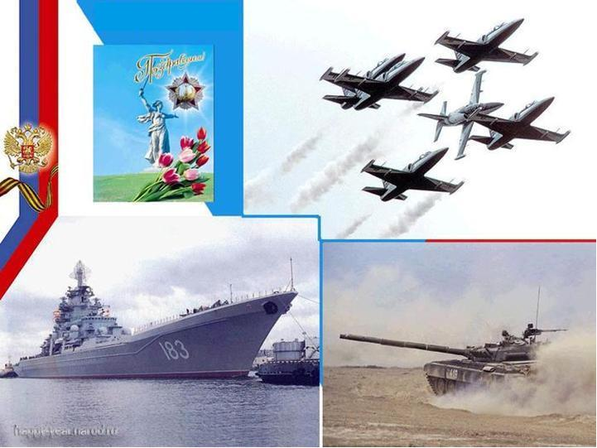
Муниципальное автономное дошкольное образовательное учреждение детский сад №5 «Теремок»
«23 ФЕВРАЛЯ
ДЕНЬ ЗАЩИТНИКА ОТЕЧЕСТВА»
Подготовили воспитатели
Яханова Анна Викторовна
Белова Эльвира Масгутовна Преображенская Галина Юрьевна
Серова Ольга Анатольевна

Slide 2
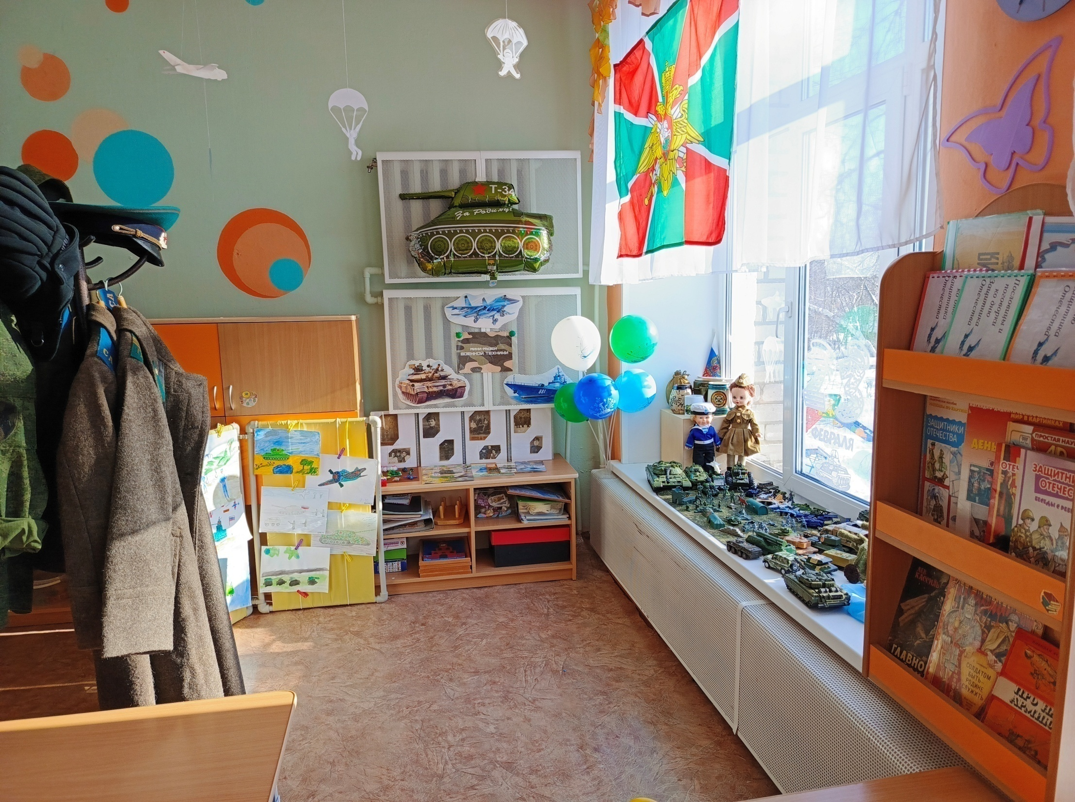

Slide 3
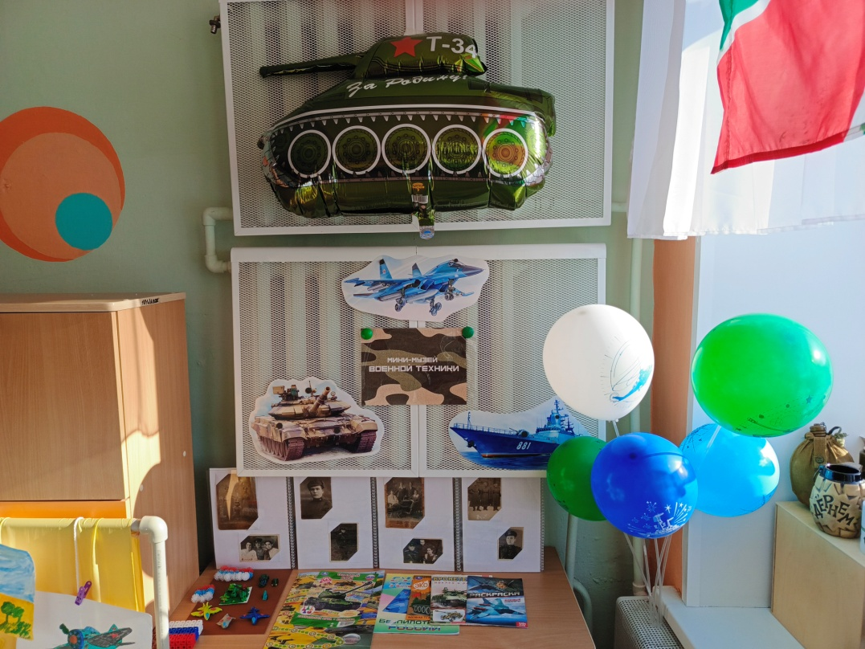
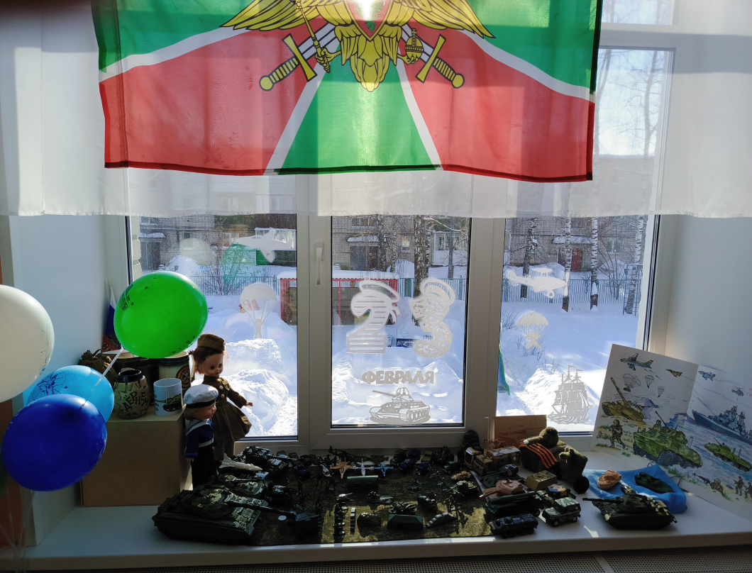
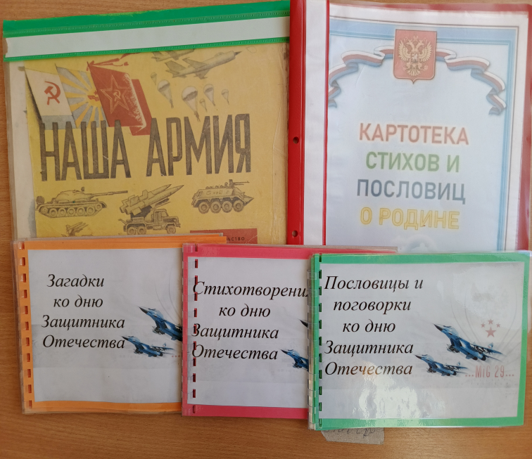
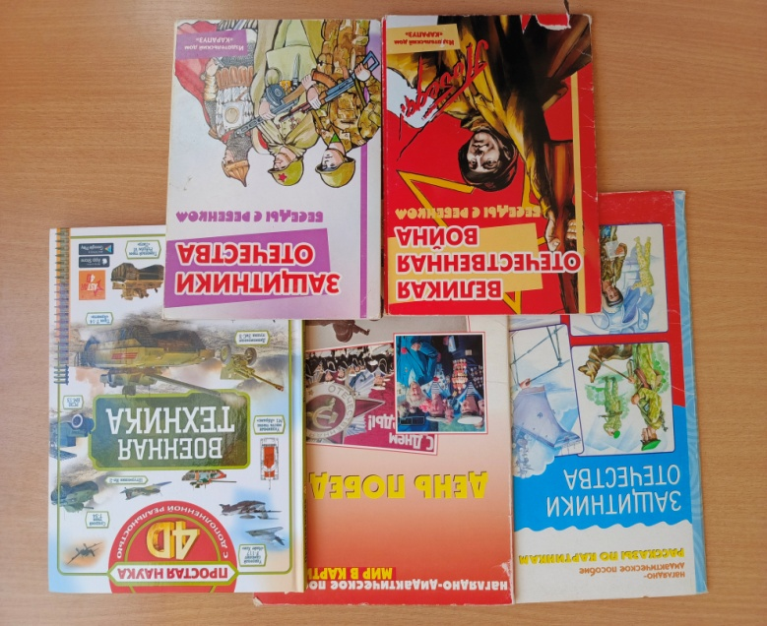

Slide 4
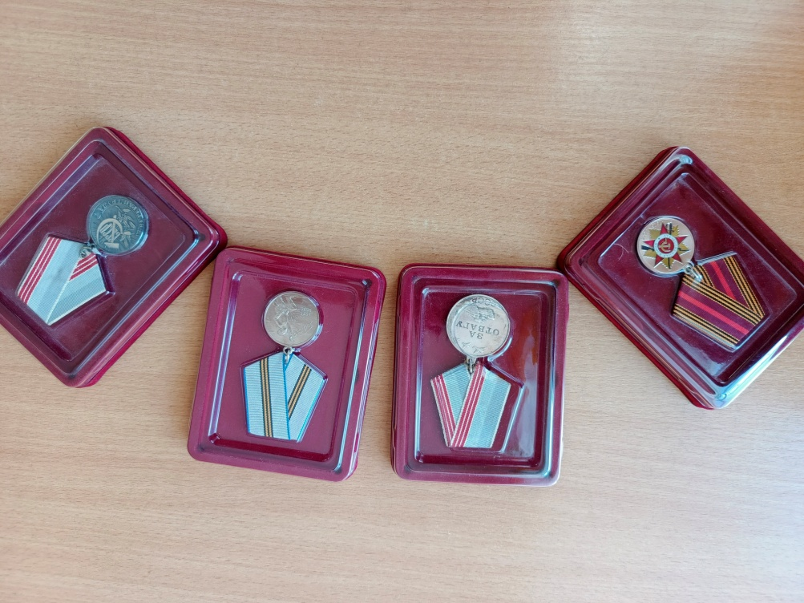
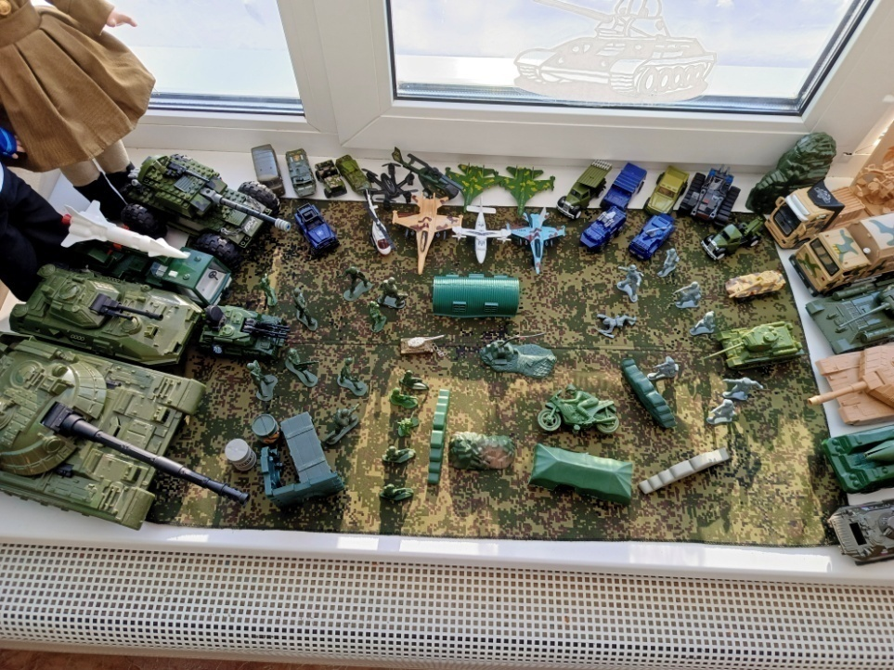
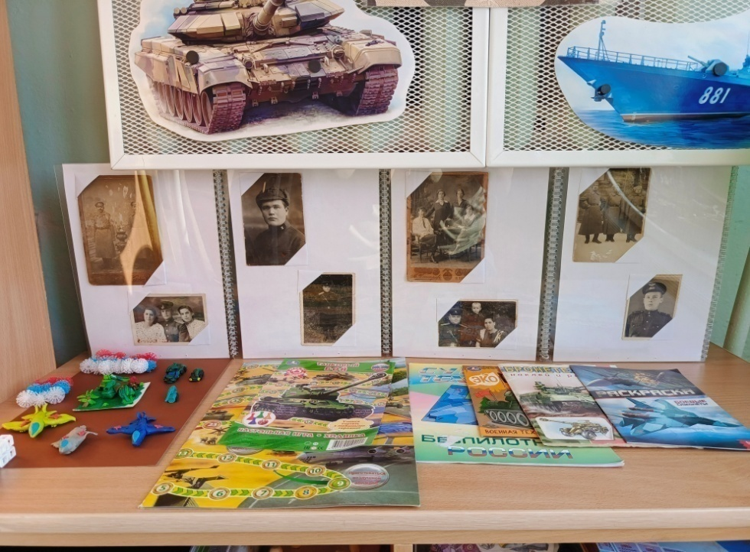

Slide 5
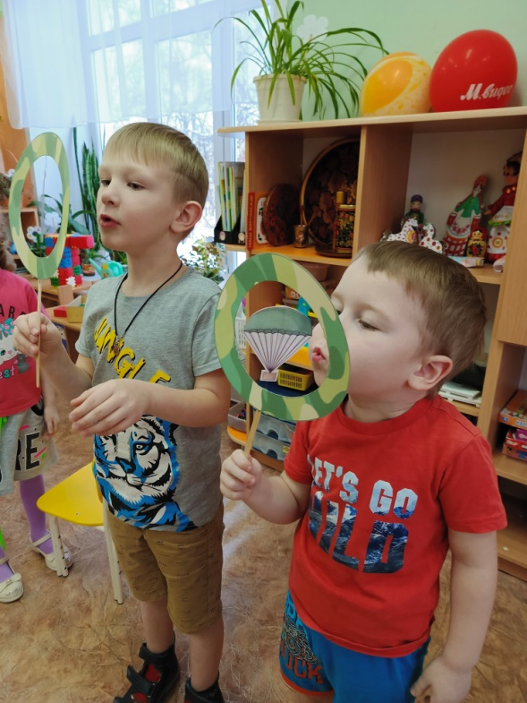
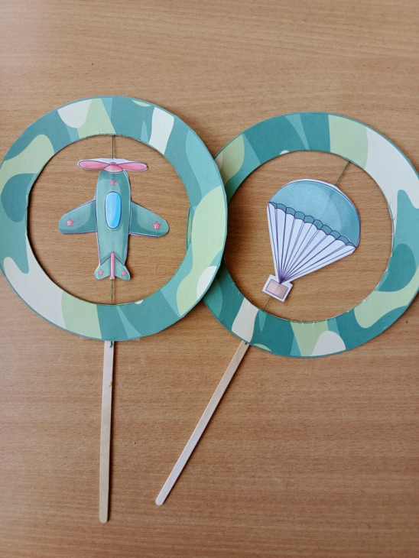
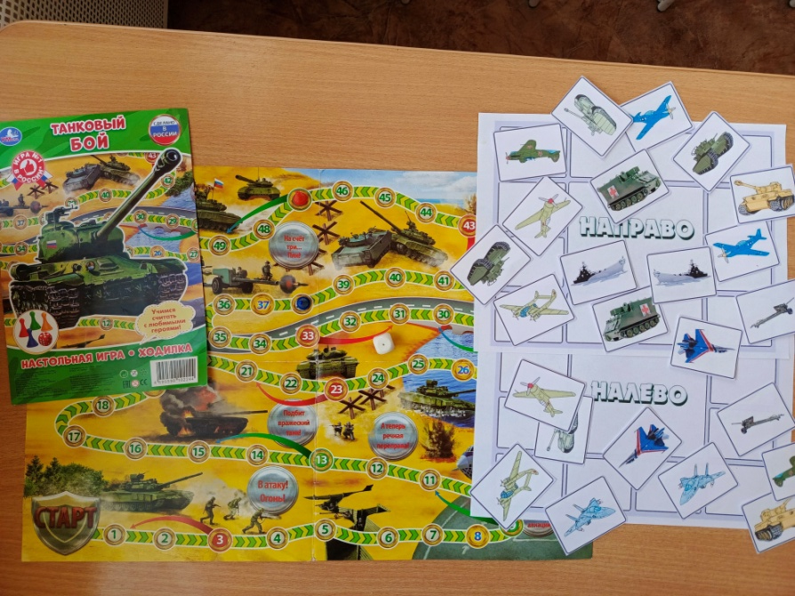

Slide 6
